Slide 1
Rapportering av egenkontroll
Resultatområde: Operationsverksamhet, Sjukhusservice
Period som rapporteras: 9-12.2025
Förkortningar:
NPS (Net Promoter Score): Rekommendationsindex (klienter och personal)
NSS (Net Safety Score): Personalens säkerhetsbild
Haipro: System för rapportering av negativa nära ögat händelser
Inom parentes rapporteras värdet för tidigare period.

Slide 2
Tillgänglighet
flyttade och inställda tider | Mängd
organisationsrelaterade | information finns ej tillgänglig
patientrelaterad | information finns ej tillgänglig
Tillgång till vård inom hälsovårdstjänster
Uppgifter om den specialitetsvisa kösituationen samt hur vårdgarantin uppfylls hittas på Österbottens välfärdsområdes webbplats. Informationen uppdateras månadsvis.
Läs mera om vårdens tillgänglighet och väntetider.
Oannulerade tider
(patienten avbokar inte sin tid och anländer inte till sjukhuset)
information finns ej tillgänglig(10)
Korrigerande åtgärder:
Arbetet för att kontinuerligt öka operationssalarnas användningsgrad fortgår.
Fördelningen av operationssalar mellan de olika specialiteterna görs utgående från behovet (köerna) och resurserna. Fördelningen utvärderas och uppdateras 2-3 gånger/år. Under sommaren minskade verksamheten under 8 veckor pga personalens lagstadgade semestrar.

Slide 3
Säkerhet och kvalitet
Status 31.12.2025
Alla anmälningar: 56 (47)
Väntar på handläggning: 11 (17)
Väntar på tilläggsinformation: 3(0)
Under handläggning: 8 (14)
Färdig: 35(16)
Antal anmälan om negativ händelse
De vanligaste anmälningstyperna personal:
Förknippad med läkemedels- eller vätskebehandling
Relaterad till informationsflöde eller informationshantering
Förknippad med operativ åtgärd
Antal anmäningar om negativ händelse från klienter eller anhöriga
Antal kontakter till patientombud
Ersatta patientskador
Korrigerande åtgärder
Genomgång och uppdatering av föreskrifter.
5(9)
6 (3)

Slide 4


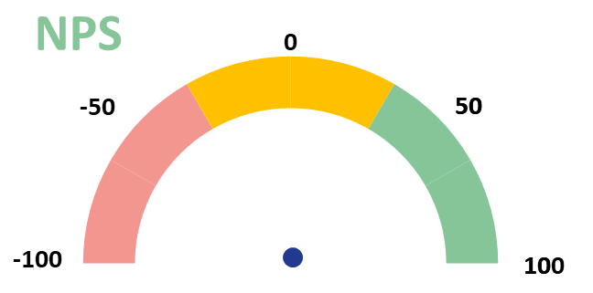
Kundupplevelse
Positiv respons
Vänlig och sakkunnig personal
Utmärkt vård och service
Stark tillit och känsla av trygghet
Negativ respons
Väntetiden kan bli lång
Kommunikation och informationsdelning
Smärthanteringen var inte tillräcklig
Totala mängden av kundrespons under perioden: 113 (252)
Jag upplevde att man brydde sig om mig på ett helhetsmässigt sätt
4,78 (4,79)
4,68
(4,64)
Jag vet hur min vård/mina tjänster kommer att fortsätta
4,77
(4,79)
NPS
4,73
(4,72)
Informationen som jag fick om vården / betjäningen var förståelig
Jag fick hjälp när jag behövde den
Jag kände mig trygg under vården / betjäningen
4,87
(4,79)
4,86
(4,81)
Jag tyckte att den betjäning jag fick var nyttig
93 (91)
Antal anmärkningar
Antal klagomål
Besluten i anslutning till min vård/mitt ärende fattades i samråd med mig
4,65
(4,68)
4,90
(4,89)
Jag fick vård och service på mitt modersmål
Vårdlinje 0 ​(0)
Läkarlinje 20)
Vårdlinje 0​(0)
Läkarlinje 0 (0)

Slide 5
Delaktighetsarbete
Hur stöder man kunders och nära anhörigas delaktighet i planeringen, genomförandet och utvärderingen av tjänsterna:
Buddy Healthcare (Helppari) -applikationen för såväl vuxenpatienter som barnpatienters föräldrar.
Verksamheten förbättras med hjälp av feedback
Vilka teman har man kommit överens om tillsammans med organisationer för att utveckla tjänsterna:
Inte tillämpbar
Vilka åtgärder har vidtagits på basen av klienters och anhörigas anmälningar om negativa och nära ögat händelser samt påminnelser och klagomål:
Effektivisering av samarbetet
Uppdatering av instruktioner
Utveckling av processer
Klienter, erfarenhetsexperter eller ett kundråd är involverade i utvecklingen och utvärderingen av tjänsterna:
.​

Slide 6
Personal
Personalstyrka
Budgeterade vakanser: 93,8(100.4)
Obesatta vakanser: 2
Arbetarsäkerhetsanmälningar via HaiPro
Antal anmälningar: 11 (8)
De vanligaste typerna av händelser:
Arbetsolycka
Andra säkerhetsobservationer/ utveclislag
Åtgärder som främjar arbetstagarnas välmoende
Regelbundna mångprofessionella arbetsplatsmöten samt skolningsdagar för att främja samarbetet.
Årliga utvecklingssamtal med de anställda. Dagkirurgis egen välmående projekt
Total mängd frånvarodagar/ antal sjukfrånvarodagar
3,9 (2,6)
NPS
NSSPS
59 (48)
93 (91)

